Slide 1
История создания кукол.
ГБОУ Школа 2115 ДК № 5
Воспитатель: Лебедева О.В.
г. Москва
2017

Slide 2
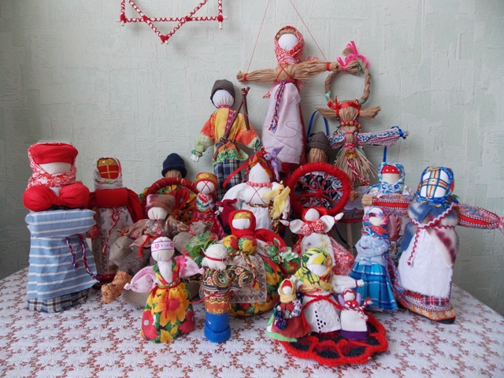

Slide 3
Задачи:
Изучить историю возникновение кукол.
Изучить виды кукол.
Исследовать на практике особенности изготовления тряпичных кукол.
Цель: Проследить историю возникновения кукол

Slide 4
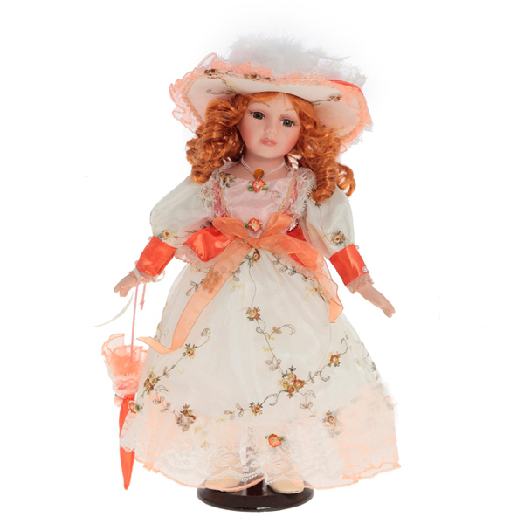
Виды кукол
Восковые
Механические
Деревянные
Фарфоровые
Тряпичные

Slide 5
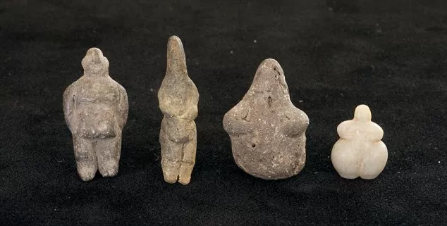
Из чего делали кукол?
В древние времена кукол делали из камня , глины, дерева, сухой травы, плели из соломы, мотали из кусочков ткани.

Slide 6
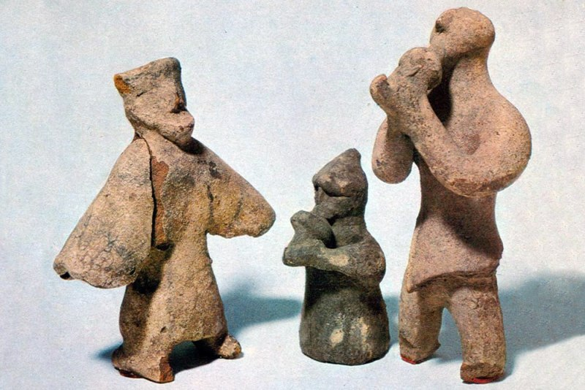
Куклы из глины

Slide 7
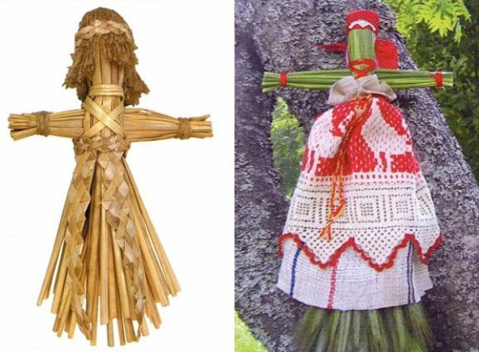
Куклы из соломы

Slide 8
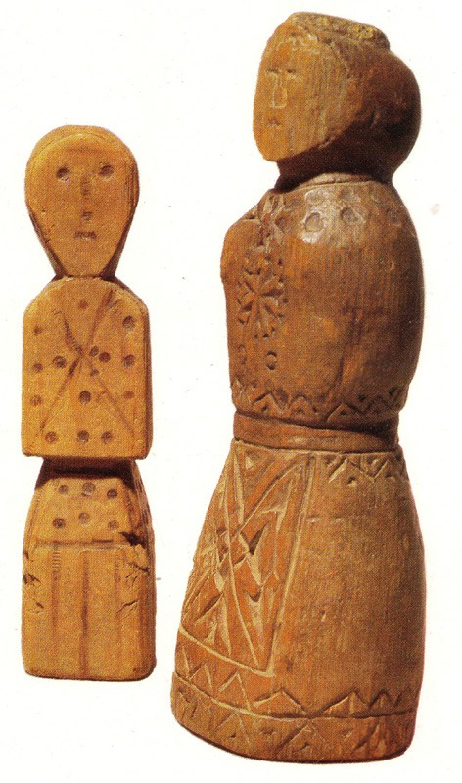
Куклы из дерева.

Slide 9
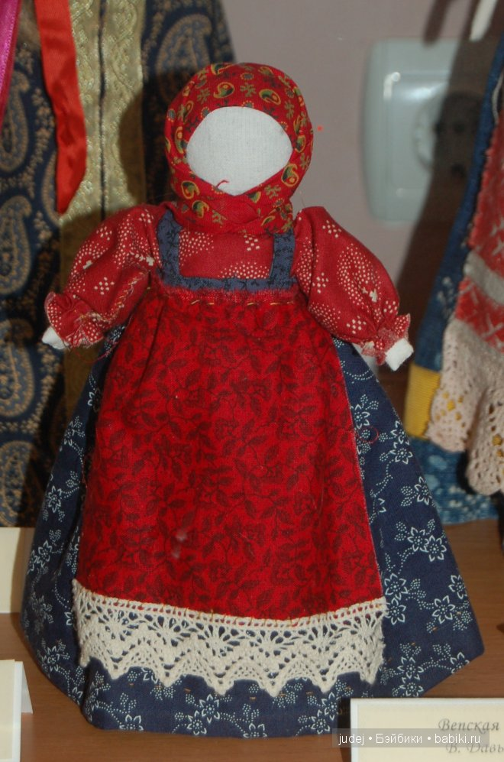
Тряпичные куклы

Slide 10
Кукла первая среди игрушек
Кукла—первая среди игрушек. Она известна с глубокой древности, оставаясь вечно юной. На нее не влияет время, она по-прежнему находит свой путь к сердцам детей и взрослых.
Всюду, где селится и живет человек, кукла — неизменный его спутник. Она проста, но в этой простоте таится великая загадка.
Кукла не рождается сама. Ее создает человек. Являясь частью культуры всего человечества, кукла сохраняет в своем образе самобытность и характерные черты создающего ее народа. В этом главная ценность традиционной народной куклы.

Slide 11
Куклы в древности служили обрядовым символом, они участвовали в магических заклинаниях и мистериях.
Куклам приписывались различные волшебные свойства: они могли защитить человека от злых сил, принять на себя болезни и несчастья
Игрушка всегда была элементом народного быта. Дом без игрушек считался бездуховным. Есть такая примета: когда дети много и усердно играют, в семье будет прибыль, если небрежно обращаются с игрушками, быть в доме беде.
Верили, что игрушки охраняют детский сон (до сих пор по древнему обычаю детей укладывают спать с любимой игрушкой).

Slide 12
Особенно поощрялась в народе игра с куклами у девочек, так как кукла считалась еще и символом продолжения рода. Ребенок без игрушки вырастает пустым и жестоким, не умеющим различать добро и любовь, игры в куклы дают навыки для жизни и формируют умение общаться с людьми и очень важно делать игрушки своими руками, вкладывая в них усердие и душу.

Slide 13
По своему назначению русские куклы делятся на три большие группы:
обереговые
обрядовые
игровые.

Slide 14
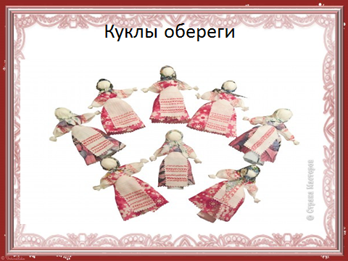

Slide 15
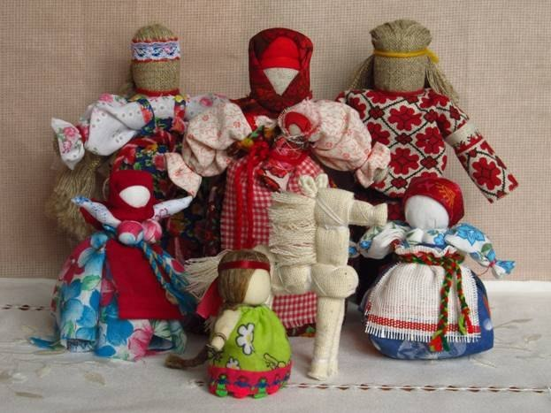
Игровые куклы
Игровые куклы делались, чтобы во время игры научить ребенка жизни. Такие куклы служили развлечением для ребенка.

Slide 16
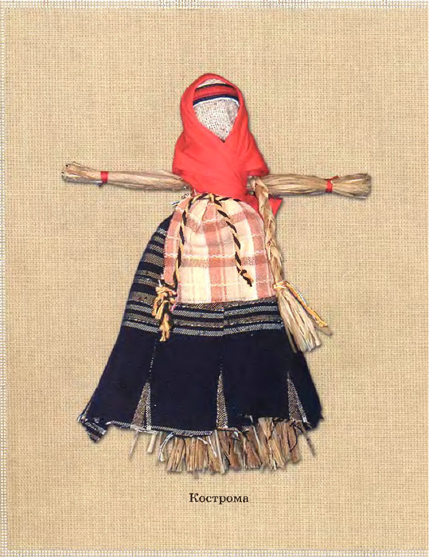
Обрядовые куклы
У каждого народа есть свои обряды. Наши предки использовали куклы при проведении сезонных праздников, свадьбы, рождения ребенка. Например, масленицу сжигали, прося ухода зимы и приближения весны «Уходи зима снежная, приходи лето красное». Считалось, что с дымом уходят в небо все горести, болезни и неприятности.

Slide 17
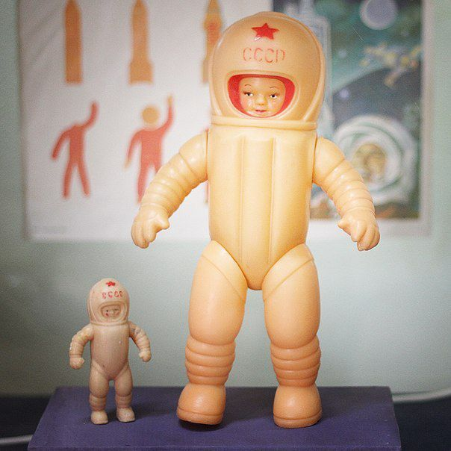
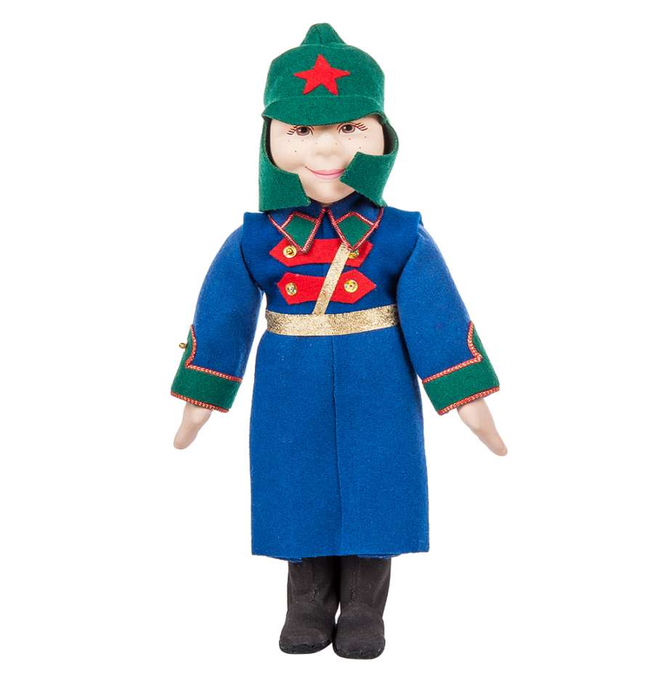
Куклы 20 века
Кукла «Космонавт
Кукла «Буденовец»

Slide 18
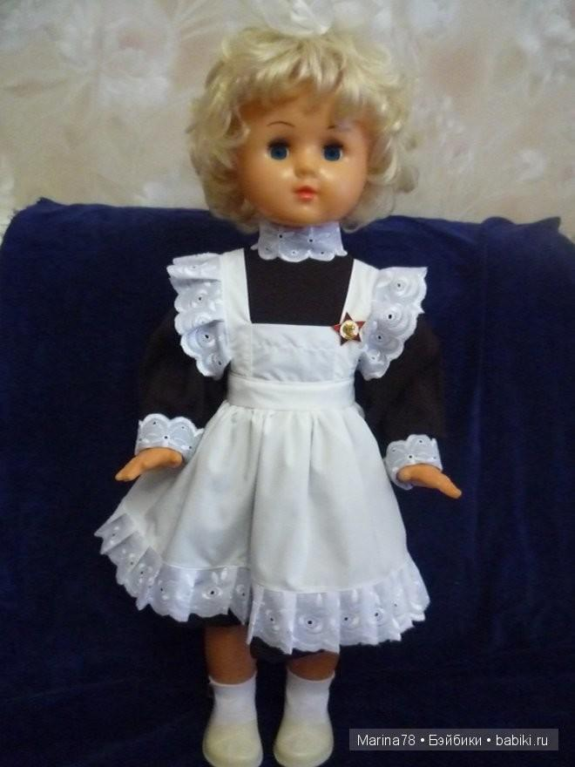
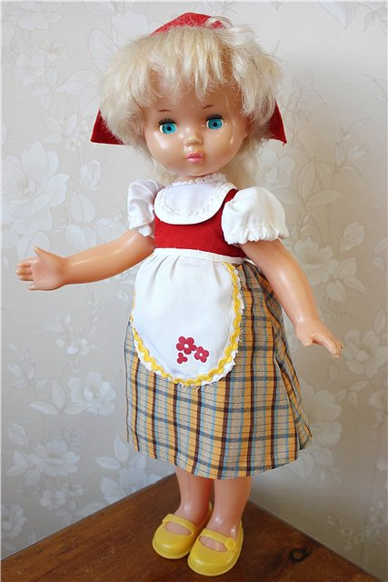
В эти куклы играли наши мамы и бабушки
Кукла «Школьница»
Кукла «Красная шапочка»

Slide 19
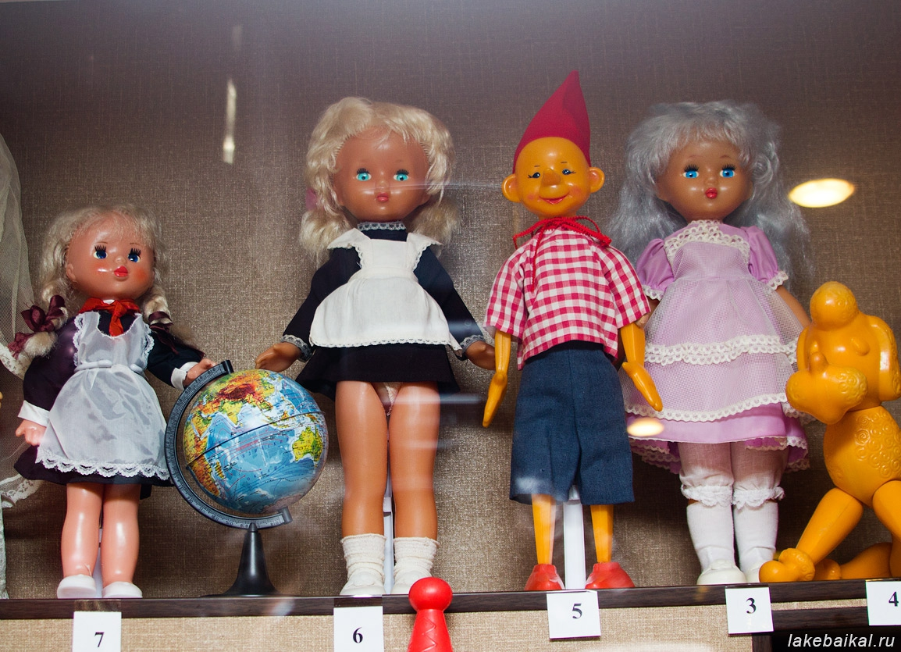

Slide 20
Конец
Спасибо за внимания

Slide 26
Информационные источники
Фон
Рамка
Вы можете использовать
данное оформление
для создания своих презентаций,
но в своей презентации вы должны указать
источник шаблона:
Фокина Лидия Петровна
учитель начальных классов
МКОУ «СОШ ст. Евсино»
Искитимского района
Новосибирской области
Сайт http://linda6035.ucoz.ru/

